Slide 1
Истоки духовности
Есть лишь одна проблема - одна-единственная в мире - вернуть людям духовное содержание, духовные заботы...
Антуан де Сент - Экзюпери

Slide 2
Каким бы вы хотели, чтобы вырос ваш ребенок?
Опрос родителей (100 человек) 2017-2018 год

Slide 3
Занятость учащихся с 5-8 классы в свободное время?

Slide 4
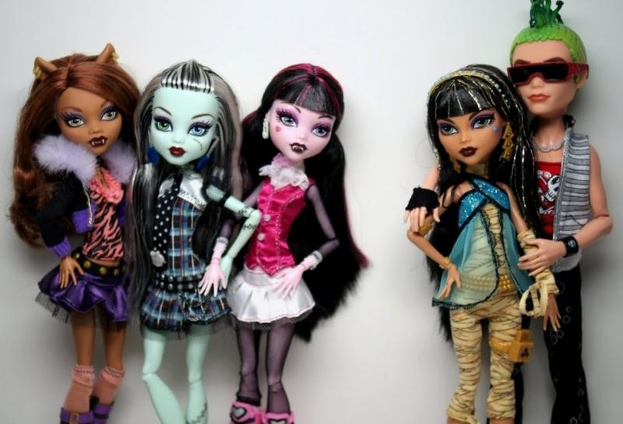
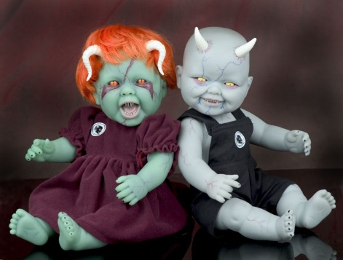
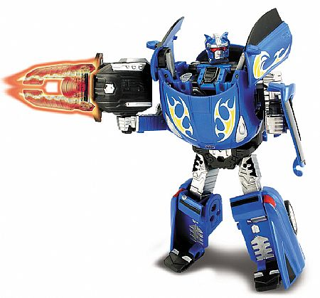
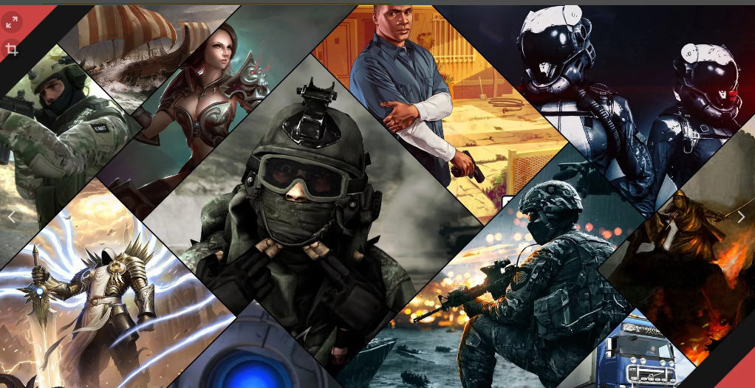

Slide 5
Анализ мультфильмов
Название | Сюжет | Главные герои | Основной урок
Губка Боб | Действия анимационного сериала разворачиваются на дне тихого океана в небольшом вымышленном городке Биккини-Боттом. | 1.Губка Боб Квадратные штаны, 2. Патрик Стар, 3. Гери (улитка), 4. Сквидвард, 5. мистер Крабс, 6.Планктон | Показана жизнь маленького городка. Где обитатели веселятся, отдыхают, радуются. Можно жить и ни о чем не волноваться. Большую ценность имеют деньги, бизнес и нет места дружбе. Единственный умный герой – молчаливая улитка, которая ничего не делает.
Барбоскины | Российский анимационный сериал о многодетной семье антропоморфных собак. | Дружок, Гена, Лиза, Роза, Малыш, Папа, Мама, Дедушка, Тимоха. | В данной семье не модно быть умным, учиться. Приветствуются индивидуальные ценности, каждый живет своей жизнью. Родители всегда заняты, дети предоставлены сами себе.

Slide 6
Анализ фильмов
Гарри Потер | вымышленный персонаж, главный герой серии романов английской писательницы Джоан Роулинг | 1.Гарри Потер, 2.Рон Уизли, 3.Гермиона Грейнджер | Главный герой в жизни был сиротой неудачником, который жил под крыльцом и только с помощью волшебства он стал популярным.
Астрал | История семьи, в которой происходят странные вещи с паранормальными явлениями. | Джош, Рене Ламберт, Далтон Ламберт | Данный фильм показывает беззащитность мальчика, страхи. Родители защищают его, но ничего не получается.
Окулус | Смерть родителей сильно повлияла на судьбу двух осиротевших детей. | Кейли Расселл, Тим Расселл | Данный фильм показывает, что всей жизнью семьи заправляет зеркало. Родители детей сошли с ума.
Клоун-убийца | Совершенно слабый, не умеющий постоять за себя Майкл после смерти восстал и убивая, мстит за себя. | Майкл, Лоренцо | Данный фильм учит нас тому, что низкими средствами нельзя добиваться поставленной цели.
Саша-Таня | Московская семья, которая испытывает разные проблемы и трудности, не обращается за помощью к отцу. | Саша, Таня | Данный фильм учит нас тому, что не в деньгах счастье. Человек сам должен добиваться поставленной цели, без помощи родителей.

Slide 8
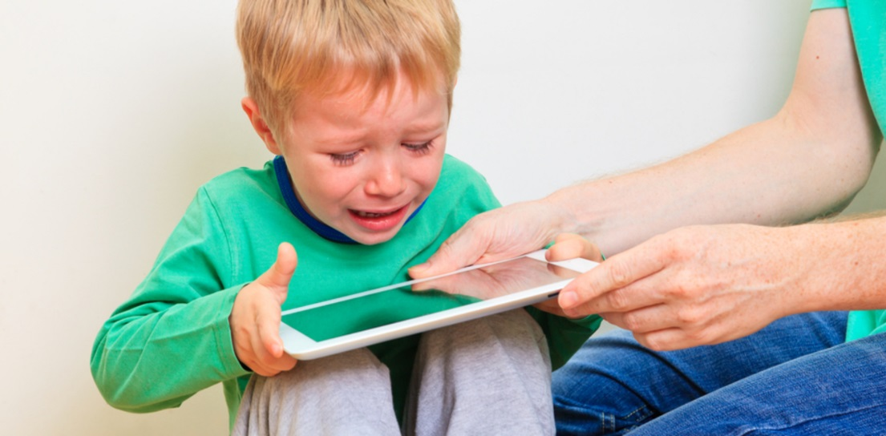
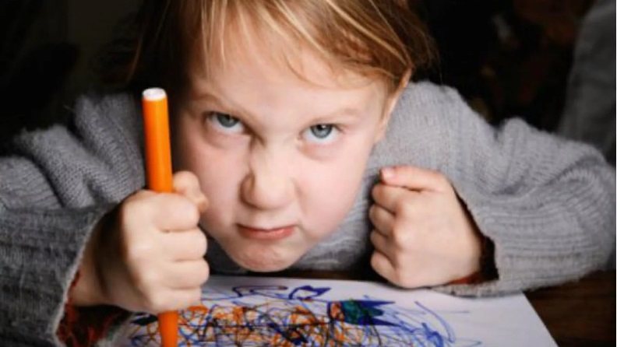
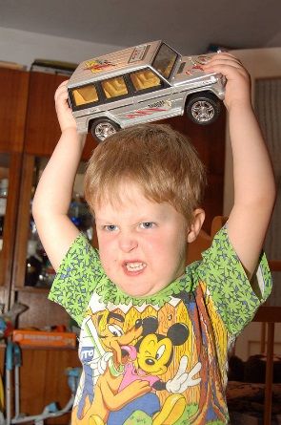
Игра – моделирование жизни
“Воспитав человека интеллектуально, не воспитав его нравственно, - значит вырастить угрозу для общества”
Теодор Рузвельт

Slide 9
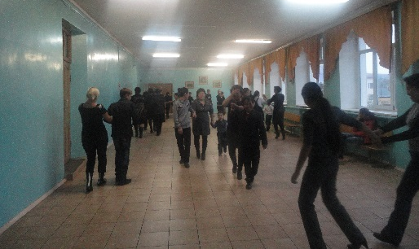
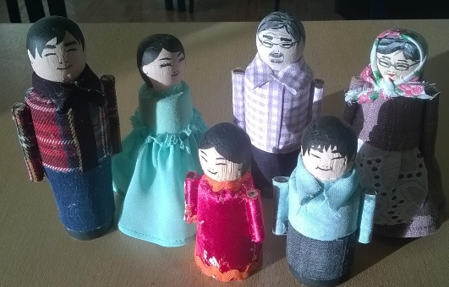
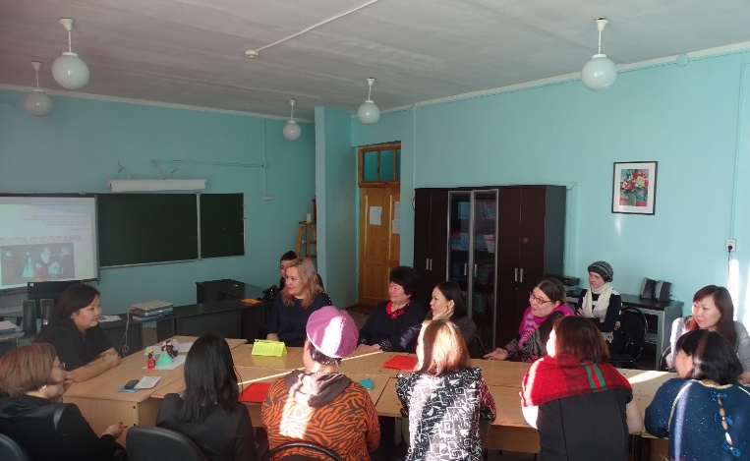
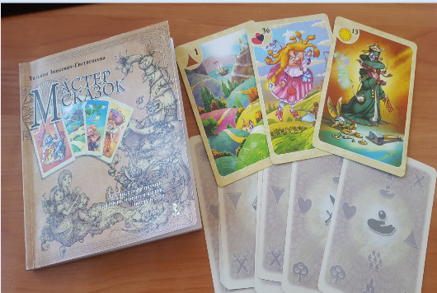
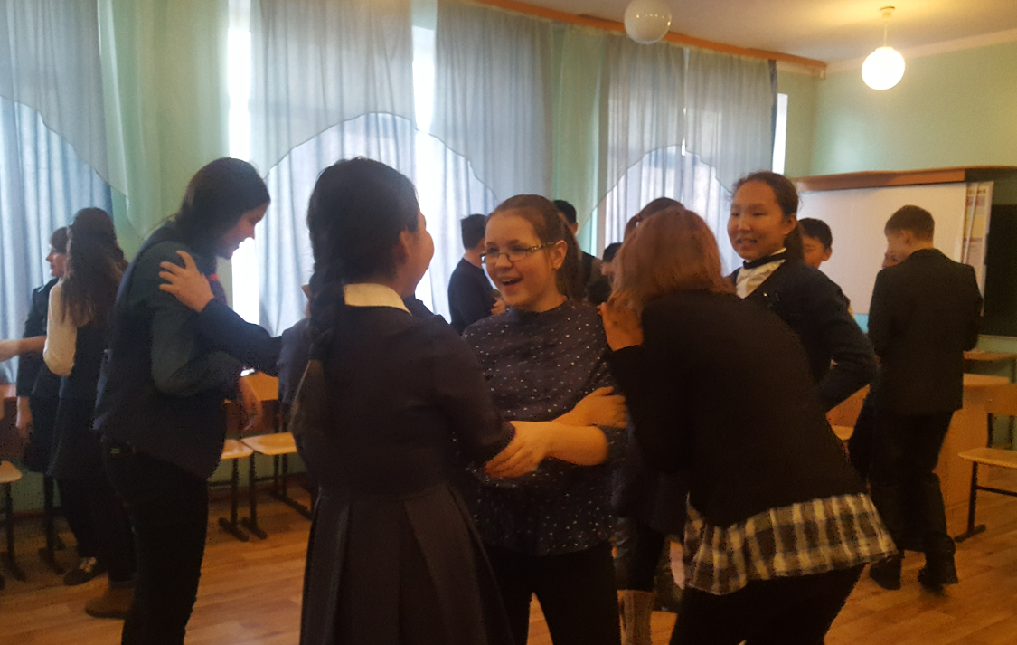
Проект: Школа успешных родителей
Цель проекта: формирование компетентности родителей в вопросах всестороннего развития личности детей.
Для решения поставленной цели необходимо решение следующих задач:
Всестороннее психолого-педагогическое просвещение родителей;
Гармонизация взаимоотношений в семье
Коррекция неадекватных поведенческих эмоциональных реакций родителей группы риска
Формирование навыков адекватного общения с участниками образовательного процесса.

Slide 10
1 группа – Федор Павлович Решетников «Опять двойка» 1952 г.
2 группа – Юрий Петрович Кугач «В семье»

